Slide 1
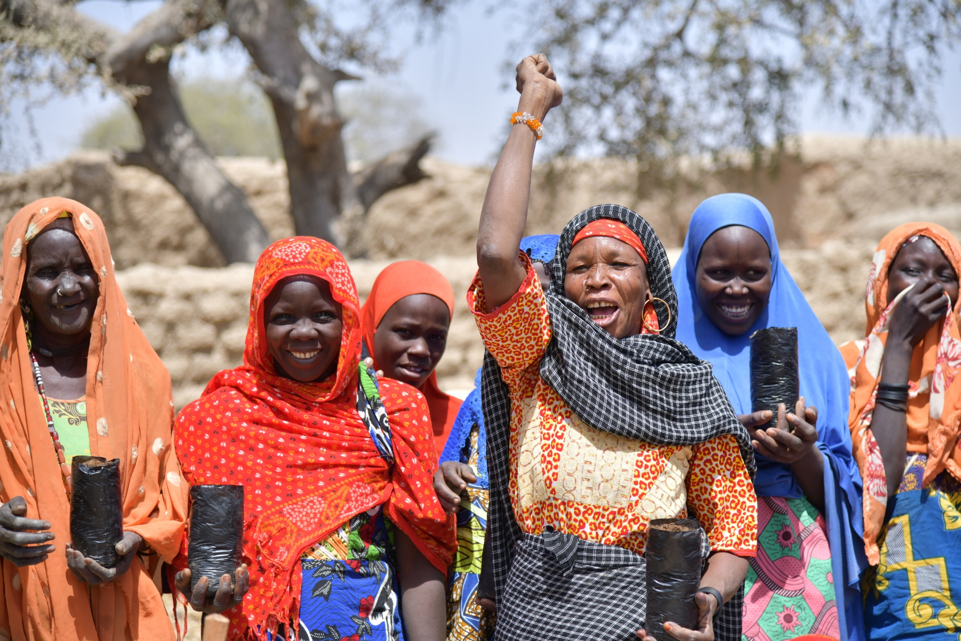


2020
INDICE DE LA FAIM DANS LE MONDE
UNE DÉCENNIE VERS LA FAIM ZÉRO
RELIER LA SANTÉ ET LES SYSTEMES ALIMENTAIRES DURABLES
Notes:
- 15e édition de l'Indice de la faim dans le monde. (IDF)
- L'Indice de la faim dans le monde est un rapport évalué par des pairs et publié chaque année par Welthungerhilfe et Concern Worldwide.
Le rapport mesure et suit les tendances à long terme de la faim au niveau mondial, régional et national.
Notre objectif est donc de :
Sensibiliser à la situation mondiale de la faim et attirer l'attention sur les régions du monde où les niveaux de faim sont les plus élevés et où des efforts supplémentaires sont nécessaires
Fournir des incitations à agir et améliorer le classement international
Nous présentons le rapport dans plusieurs de nos pays de programme afin d'entamer une conversation avec diverses parties prenantes
- À dix ans seulement de la date butoir, le rapport de cette année se concentre sur la manière dont la santé et les systèmes alimentaires durables doivent être liés pour atteindre l'objectif de développement durable n° 2 "Faim zéro d'ici 2030".
Chaque année une étude approfondie est consacrée à 2 pays:
Népal - un pays qui a réalisé des progrès substantiels, mais des domaines de préoccupation demeurent
RD Congo - un pays qui a été récemment déclaré par l'ONU comme la pire crise alimentaire du monde)

Slide 2
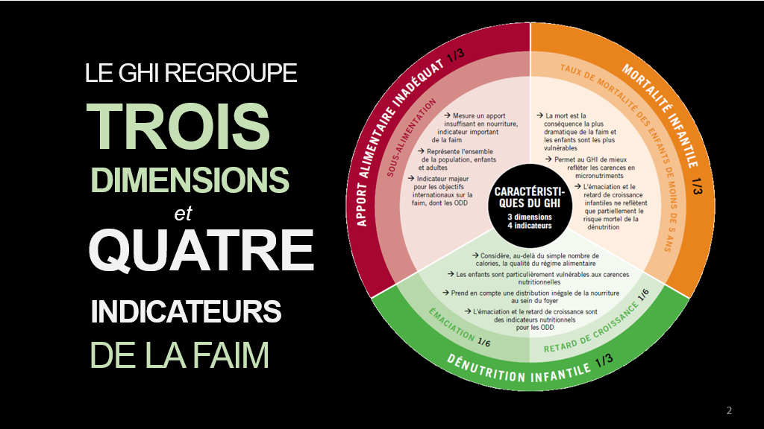
L’IDF REGROUPE
Notes:
Calcul des scores de l’indice​
​​
3 Dimensions:
1. Apport alimentaire inadéquat​ Pourcentage de la population sous-alimentée (apport calorique insuffisant)​
​
2. Dénutrition infantile:
fait référence à l’apport nutritif inapproprié en termes de quantité ET qualité​
Proportion des enfants de moins de 5 ans souffrant d’émaciation, reflétant une dénutrition aiguë​
Proportion des enfants de moins de 5 ans souffrant d’un retard de croissance, reflétant une dénutrition chronique​
Permet de refléter la situation d’un segment de la population très vulnérables et pour lequel la dénutrition entraîne des risques élevés de maladies et de retards dans le développement physique et cognitif​
​
3. Mortalité infantile​
Taux de mortalité chez les enfants de moins de 5 ans​
C’est la conséquence la plus tragique de la faim et la dénutrition – presque la moitié des décès chez les enfants de moins de 5 ans est une conséquence de malnutrition​
4 Indicateurs:
les scores IDF se basent sur quatre indicateurs​ pour mesurer la nature multidimensionnelle de la faim
la sous-alimentation,
le taux de mortalité des enfants de moins de 5 ans,
le retard de croissance
et l’émaciation
Les quatre indicateurs font partie d’un ensemble d’indicateurs pour mesurer le progrès dans la réalisation des Objectifs de Développement Durable
​
Les scores normalisés des quatre indicateurs sont cumulés pour calculer le score IDF de chaque pays​
Les donnés IDF 2020 couvrent les années 2015 à 2019 et reflètent la situation pendant cette période et ne pas seulement l’année 2020.

Slide 3
ÉCHELLE DE GRAVITÉ DE L’IDF ET NOMBRE DE PAYS PAR NIVEAU DE FAIM
≤ 9.9
bas
10.0-19.9
modéré
20.0-34.9
grave
35.0-49.9
alarmant
≥ 50.0
Extrêmement alarmant
0
10
20
35
50
48
pays
26
pays
40
pays
11
pays
0
pays
Notes:
Les pays sont classés sur une échelle allant de 0 à 100 points, 0 étant le meilleur score (pas de faim) et 100 étant le pire.
même si aucun de ces deux extrêmes ne sont jamais atteints dans la pratique. ​
Une augmentation du score d’un pays signifie une aggravation de la situation de la faim;
une réduction du score signifie une amélioration de la situation. ​
L’échelle montre la sévérité de la faim – à partir de la catégorie « bas » jusqu’à la catégorie « extrêmement alarmant. »
Les donnés IDF 2020 couvrent les années 2015 à 2019, donc l'impact de la Covid-19 n'est pas encore reflété !
En outre, cette année, plus de pays que d'habitude (25) ne disposaient pas de données suffisantes pour calculer les scores de l’IDF.
Cela concerne souvent des pays en proie à des conflits ou à l'instabilité politique - de prédicteurs puissants de la faim !

Slide 4
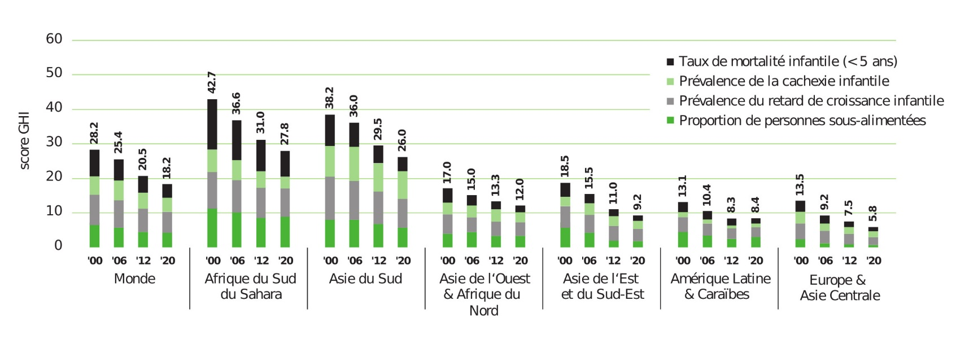
SCORES MONDIAUX ET RÉGIONAUX
AVEC CONTRIBUTION DES INDICATEURS
Notes:
La bonne nouvelle (global)
Au niveau mondial, la faim a diminué au cours des 20 dernières années. De nombreux pays ont fait des progrès substantiels.
46 pays dans les catégories « modéré, grave ou alarmant » ont amélioré leur score de l’IDF par rapport à leur score de 2012.

Slide 5
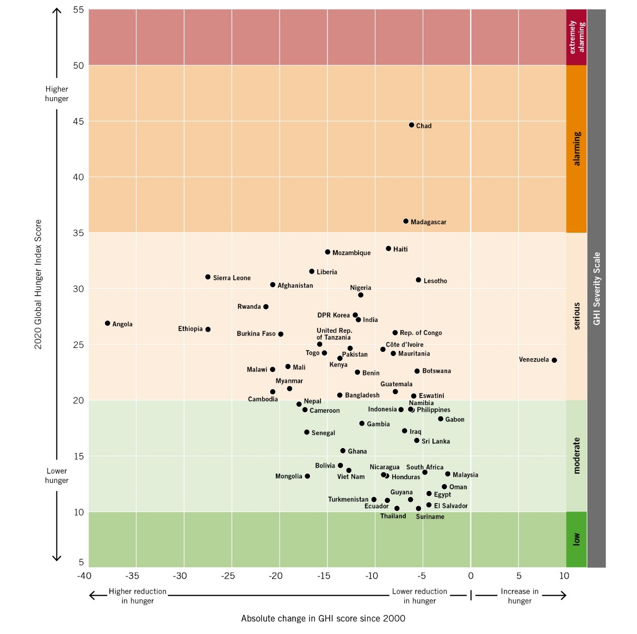
SCORES IDF 2020
ET​
PROGRÈS​
DEPUIS 2000
Niger
Notes:
Bonne Nouvelle (suite)
-Entre 2000 et 2020, le Népal et le Cameroun sont passés d'une situation alarmante à une situation modérée - une amélioration de deux catégories.
-Le Niger reste dans la même catégorie de « situation grave »

Slide 6
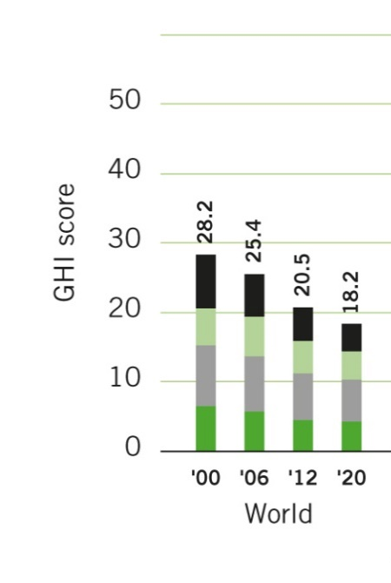
LES SCORES MONDIAUX ET RÉGIONAUX
AVEC CONTRIBUTION DES COMPOSANTES
690 millions de personnes sont sous-alimentées (8,9 %)
144 millions d'enfants souffrent d'un retard de croissance (21,3 %)
47 millions d'enfants sont en émaciation (6,9 %)
5,3 millions d'enfants sont morts avant leur cinquième anniversaire, souvent à cause de la sous-alimentation (2018; 3.9 %)
Avec la trajectoire actuelle, au moins 37 pays ne parviendront même pas à atteindre un faible niveau de faim d'ici 2030.
Notes:
Les mauvaises nouvelles:
Dans de nombreux pays, la tendance positive observée depuis un an s'est inversée et la situation s’est aggravée, notamment au Venezuela, au Lesotho et au Madagascar.
Les perspectives étaient déjà sombres avant même la Covid-19. Le nombre de personnes sous-alimentées est à nouveau en augmentation depuis quelques années déjà.

Slide 7
SCORES MONDIAUX ET RÉGIONAUX
AVEC CONTRIBUTION DES INDICATEURS
Notes:
La situation en Afrique au sud du Sahara et en Asie du Sud est particulièrement préoccupante.
Avant COVID-19, un enfant sur trois était déjà en retard de croissance (respectivement 32,7 % et 33,2 %)
L'Afrique subsaharienne est la région du monde où la prévalence de la sous-alimentation est la plus élevée 21,2 %
(230 millions de personnes), un chiffre qui a encore augmenté ces dernières années.
L'Amérique latine et les Caraïbes est la seule région à avoir connu une légère augmentation de son score de l’IDF.
Cependant, d'énormes différences persistent au sein des régions, comme on peut le constater en regardant la carte mondiale de l’ IDF

Slide 8
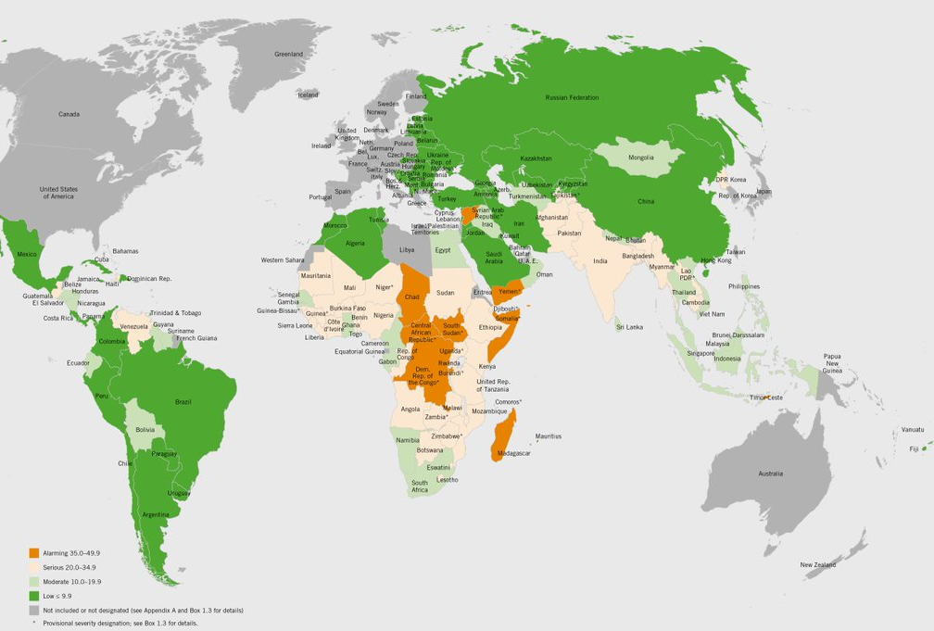
SCORES GHI 2019 ​
PAR SÉVÉRITÉ​
48
pays
26
pays
40
pays
11
pays
0
pays
Notes:
La carte montre une image qui donne à réfléchir :
- Dans plus de 50 pays, la faim reste un problème grave !
Dont 11 d'entre eux, la situation est alarmante.
Et dans 40, elle est grave.

Slide 9
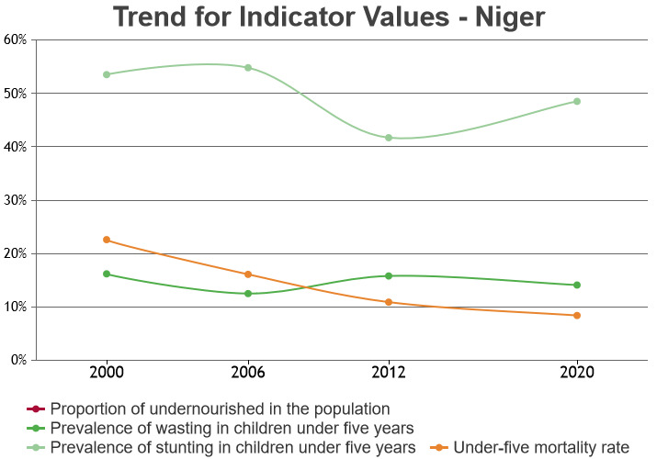
DÉVELOPPEMENT DES INDICATEURS DE L’IDF–
NIGER
Proportion de sous-alimentation: | -
Prévalence du retard de croissance: | 48.5
Prévalence d‘émaciation infantile: | 14.1
Mortalité infantile: | 8.4
Notes:
Au Niger
En raison d'un manque de données, le taux de la sous-alimentation n'a pas pu être calculé.
Le score IDF du Niger n’a pu être calculé. Néanmoins, il reste dans la catégorie « grave », compte tenu des données disponibles
Le retard de croissance est très élevé au Niger, bien qu'en légère diminution.
le Niger a le deuxième taux de retard de croissance le plus élevé au monde !!
L’émaciation infantile - un indicateur de sous-alimentation aiguë –
Peut être soumise à des variations saisonnières,
La mortalité infantile - est encore très élevée! (mais elle diminue lentement)

Slide 10
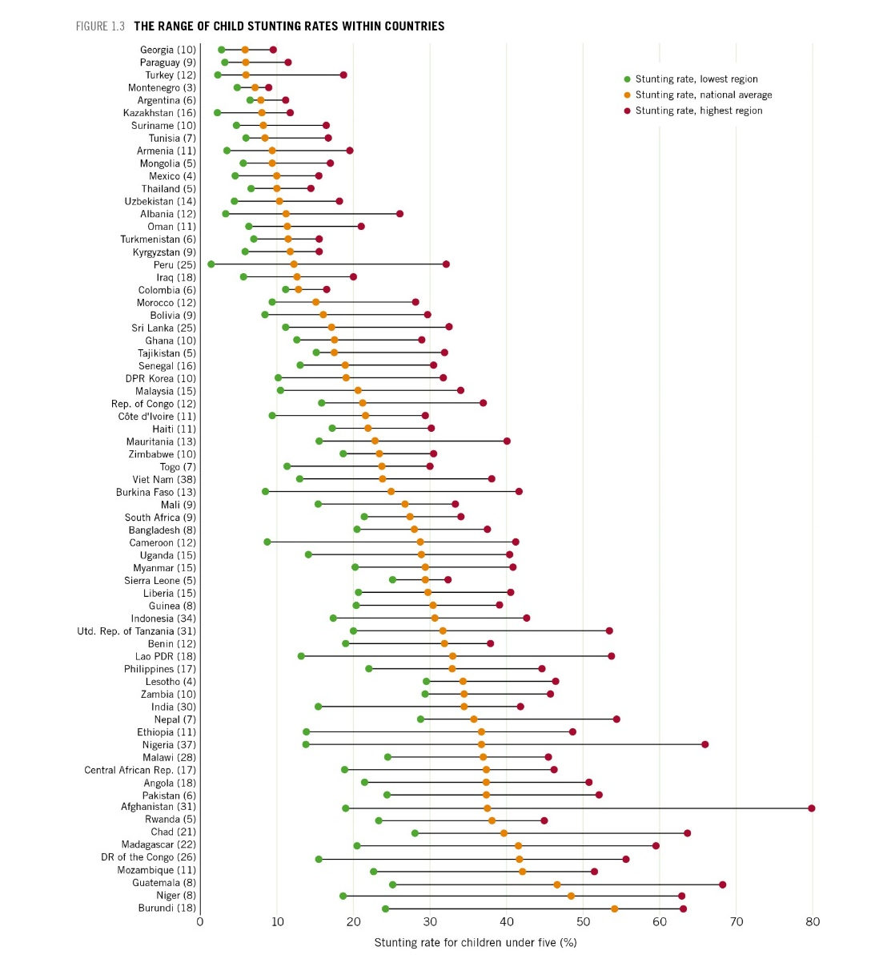
LA LOGIQUE FALLACIEUSE DES MOYENNES:​
​
INÉGALITÉS AU SEIN DES PAYS​
PAR RAPPORT AU RETARD DE CROISSANCE INFANTILE​
Notes:
Les données nationales masquent également d'importantes inégalités au sein des pays
Au Niger:
Taux moyen de 48,5 % de retard de croissance.
Les disparités régionales du Niger sont les plus grandes: 18,6 % à Niamey (le taux le plus bas) et 62,9 % à Zinder (le taux le plus élevé).

Slide 11
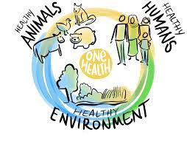
UNE SOLUTION POSSIBLE…

Slide 12
Contributions externes de
Nos actions ont des impacts de plus en plus négatifs sur notre planète et nos systèmes alimentaires actuels font partie du problème. Ils sont fragiles, mauvais pour la santé, injustes et non durables. La nourriture que nous mangeons est liée non seulement à notre propre santé, mais aussi à la santé des animaux, des plantes et de l'environnement. Une approche intégrée de la santé, de l'environnement, de l'agriculture, de la sécurité alimentaire et nutritionnelle est cruciale.
UNE SANTÉ,
FAIM ZERO
Robyn Alders, Osman Dar, Richard Kock,
and Francesco Rampa
Chatham House
Notes:
Les multiples crises montrent que le comportement humain a de plus en plus d'impact négatif sur notre planète.
Nos systèmes alimentaires font partie du problème.
Cette année, la Chatham House Institute de Londres a été invité pour produire un rapport qui se penche sur cette question:
Il a été constaté que nos systèmes alimentaires sont inadaptés pour mettre un terme à la faim.
Nos systèmes alimentaires actuels ne résistent pas aux crises: ils sont injustes et ils contribuent également à un puissant moteur de la faim -> le changement climatique.
Nous sommes à quelques années de l'objectif international d'une faim zéro d'ici 2030,
l’institut Chatham House appellent à une approche intégrée de la santé, de l'environnement, de l'alimentation et de l'agriculture
→ une approche « Une Santé/ One-Health »

Slide 13
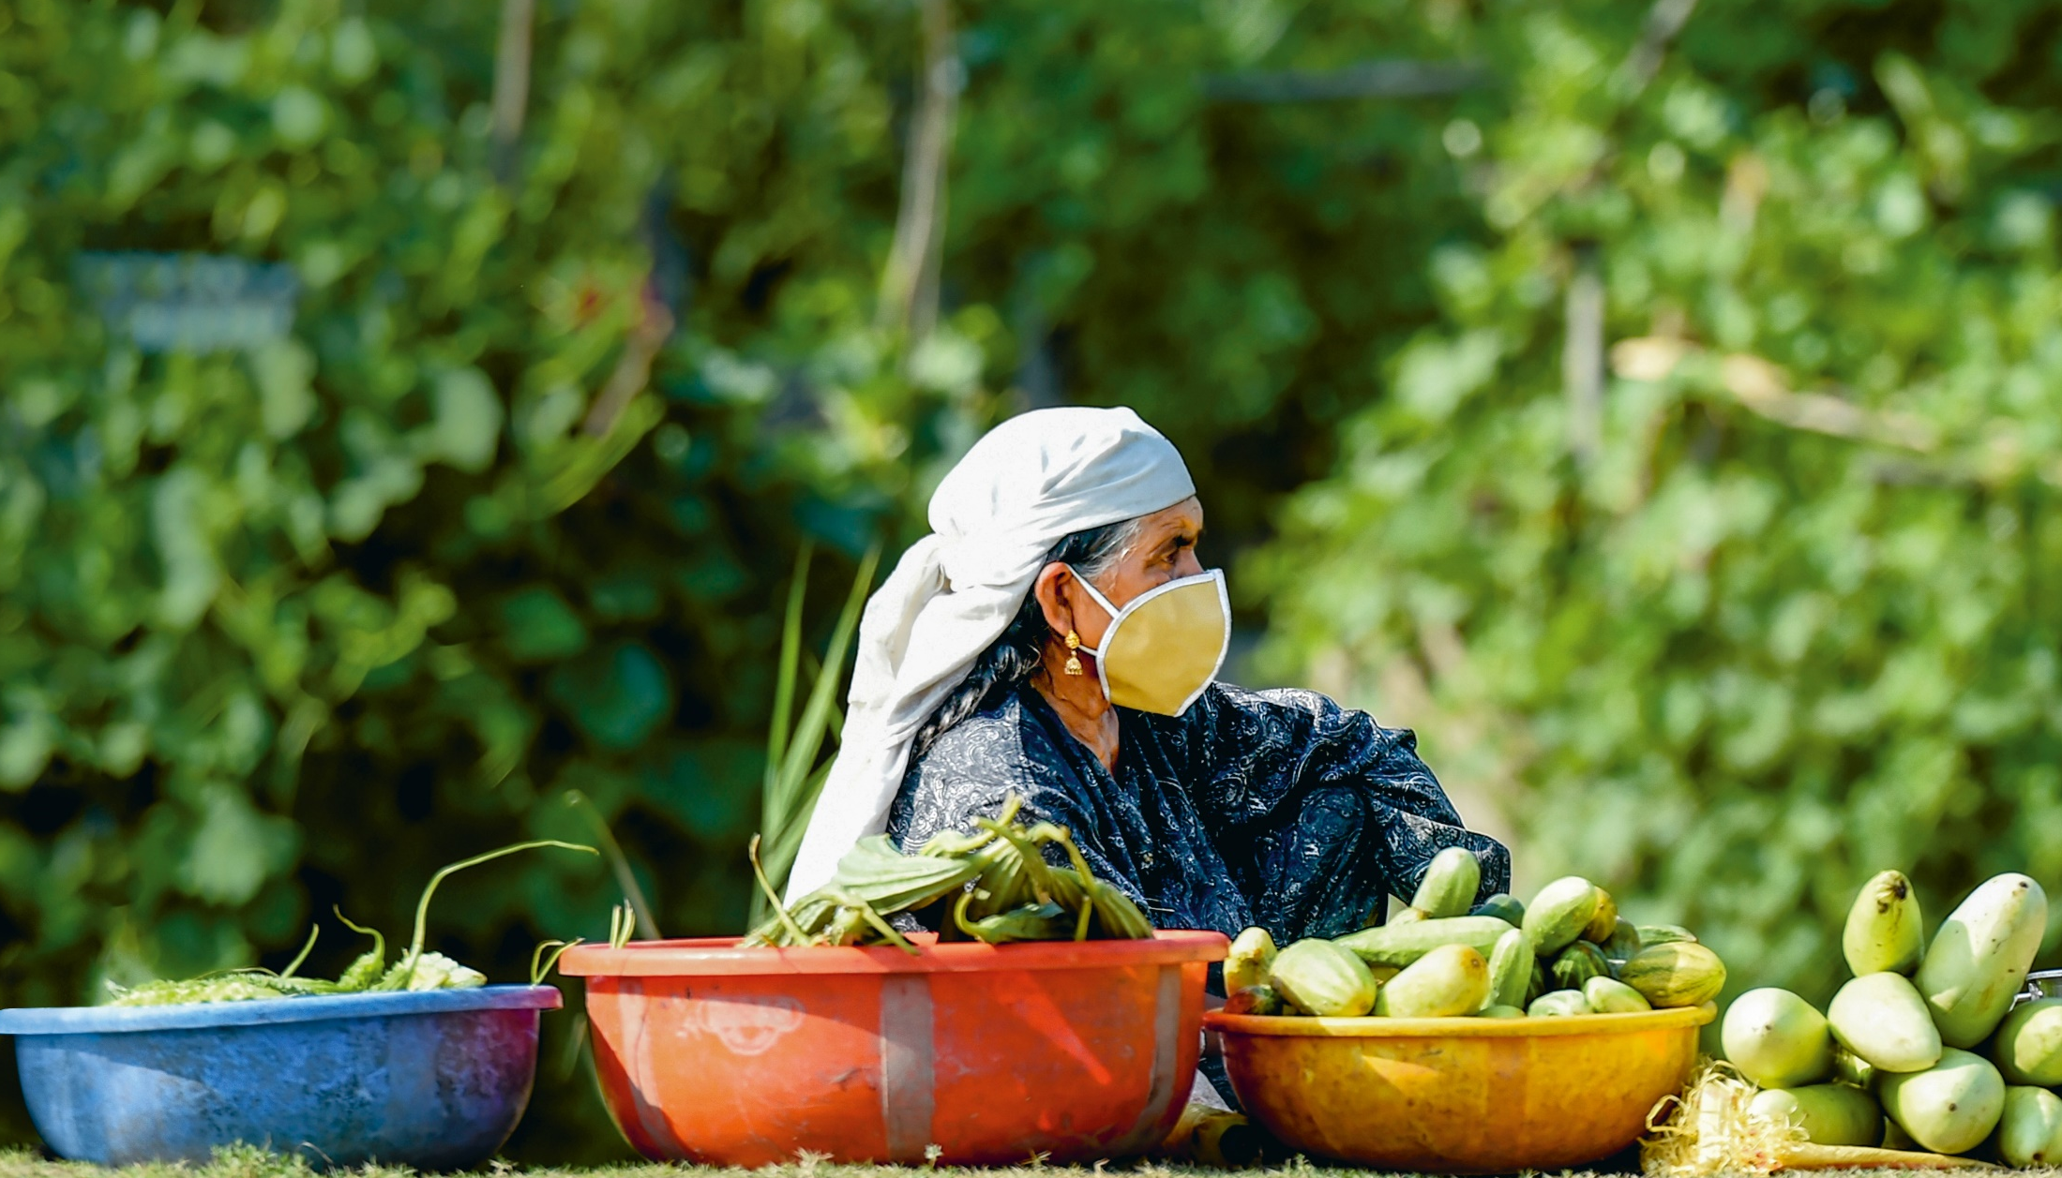
Le monde n'est pas sur la bonne voie pour atteindre l’objectif «Faim Zéro» d'ici 2030.
1
2
La pandémie de la Covid-19 aggrave d’avantage la situation.
MESSAGES CLÉS
3
Nous devons remodeler nos systèmes alimentaires pour qu'ils deviennent équitables, sains et durables.
Notes:
Quelles solutions adopter pour faire face aux multiples crises et pour créer un système alimentaire juste et durable
Afin d’atteindre le droit à l'alimentation, qui fait partie des Droits de l’Homme?
Solutions:
La clé est de créer un environnement alimentaire sain et juste avec des revenus justes et adéquats pour les petits exploitants agricoles, les pêcheurs etc.
Les petits exploitants agricoles doivent être soutenus pour aller vers une production agricole plus durable, plus résistante et plus diversifiée,
L’approvisionnement durable d'aliments frais, sains et abordables est essentielle pour mettre fin à la malnutrition et améliorer le bien-être.
Il est essentiel d'équilibrer les environnements alimentaires sains et équitables avec une rémunération juste et durable
Le commerce mondial des produits agricoles et des denrées alimentaires doit être équitable et respectueux du climat.

Slide 14
Faire en sorte que les systems alimentaires fonctionnent mieux pour les personnes et la planète
1
2
RECOMMANDATIONS POLITIQUES
Développer les investissements sociaux pour la résilience
3
Renforcer la Coopération Internationale
Notes:
RECOMMANDATIONS POLITIQUES
Faire en sorte que les systèmes alimentaires fonctionnent mieux pour les personnes et la planète
Exemple: En aidant les petits exploitants agricoles à améliorer la durabilité, la diversification et l'accès au marché
Améliorer la gouvernance des systèmes alimentaires
Exemple: En tenant les acteurs du système alimentaire légalement responsables du respect des droits de l'homme et de la protection de l'environnement
Développer les investissements sociaux pour la résilience
Exemple: En mettant en place des systèmes de protection sociale, y compris une couverture maladie universelle et une sécurité sociale
Rendre les interventions d'urgence et de développement à long terme plus équitables et plus durables
Exemple: En veillant à ce que les interventions soient coordonnées, culturellement acceptables, qu'elles atteignent les plus vulnérables et préservent les écosystèmes locaux
En produisant des données actuelles, complètes et ventilées afin de suivre et de combattre la faim
Renforcer la coopération et les réglementations internationales
Exemple: En réduisant les inégalités commerciales, telles que les barrières non tarifaires, aligner les politiques commerciales et de développement
En renforçant les engagements en faveur d'un développement équitable et durable,
le Sommet des Nations Unies sur les systèmes alimentaires est une bonne opportunité pour ce plaidoyer

Slide 15
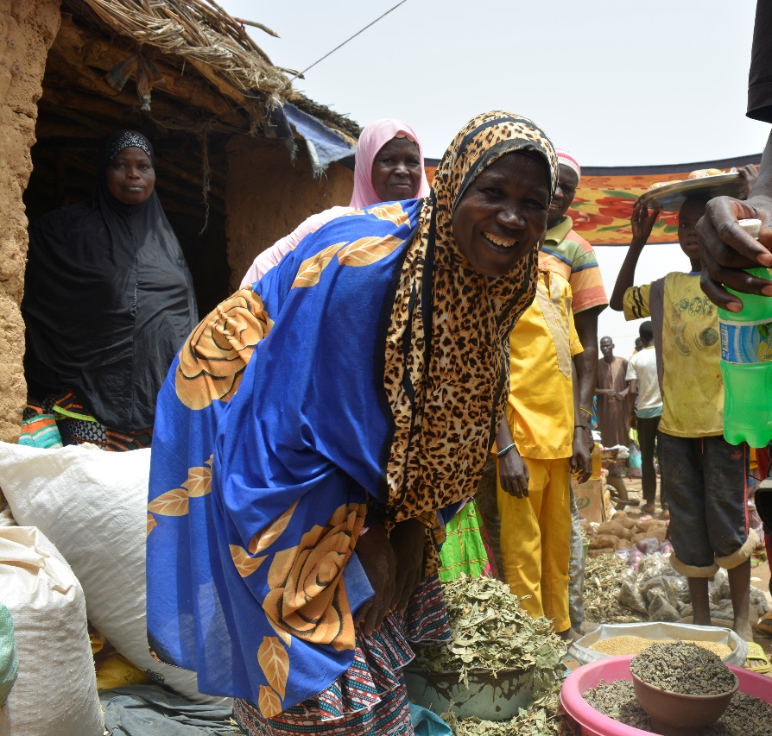
2017
GLOBAL
HUNGER
INDEX
2020
INDICE DE LA FAIM DANS LE MONDE
UNE DÉCENNIE VERS LA FAIM ZÉRO
RELIER LA SANTÉ ET LES SYSTEMES ALIMENTAIRES DURABLES
MERCI
Pour plus d‘information sur l’IDF ainsi que des traductions, prière de visiter le site internet:
www.globalhungerindex.org

